Slide 1
HÌNH HỌC LỚP 10
ÔN TẬP CHƯƠNG 1
A
ÔN TẬP LÝ THUYẾT
B
BÀI TẬP
BÀI TẬP TỰ LUẬN
BÀI TẬP TRẮC NGHIỆM

Slide 2
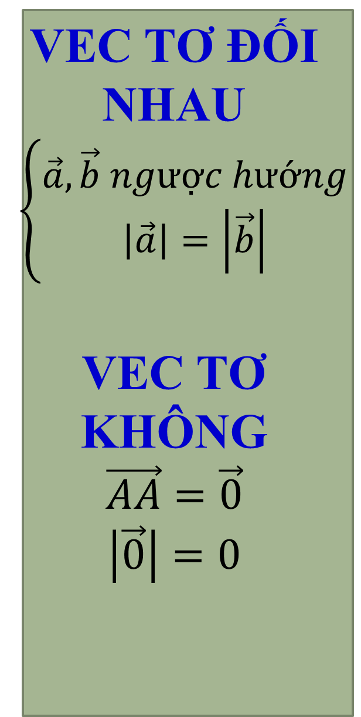
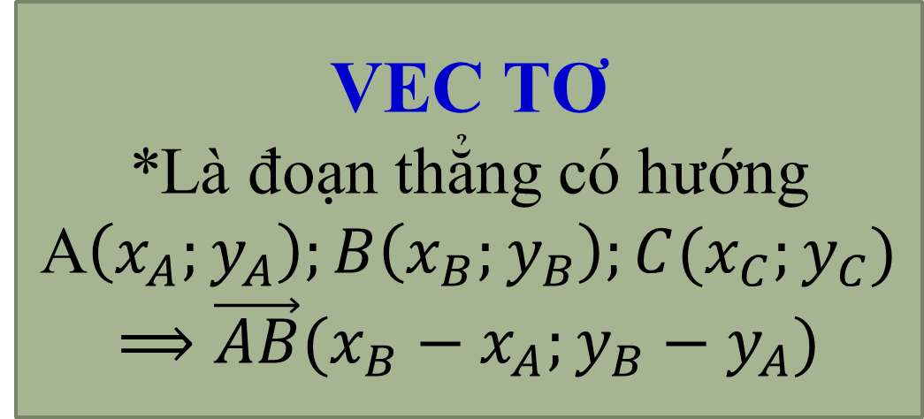
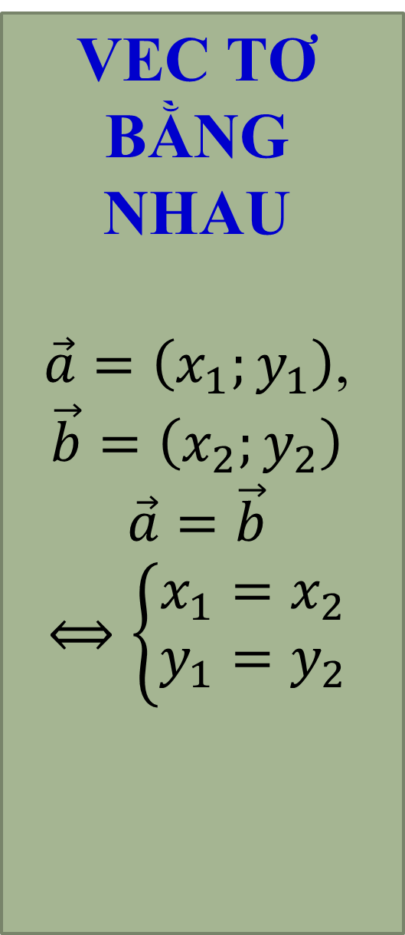
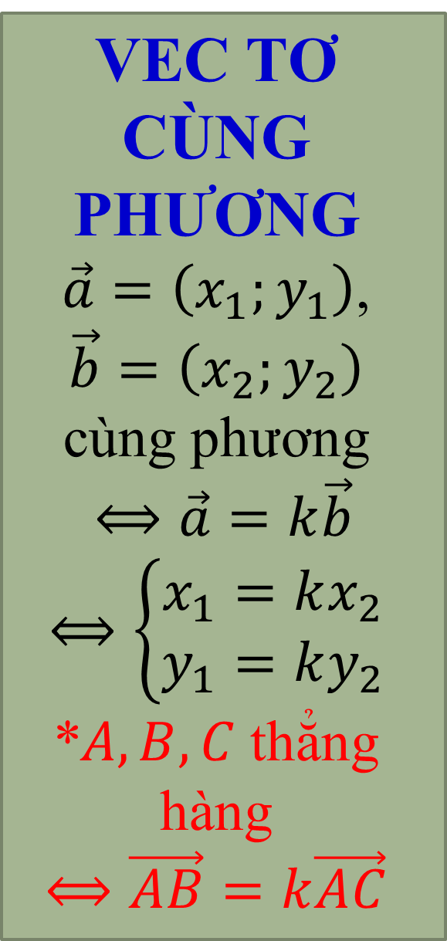
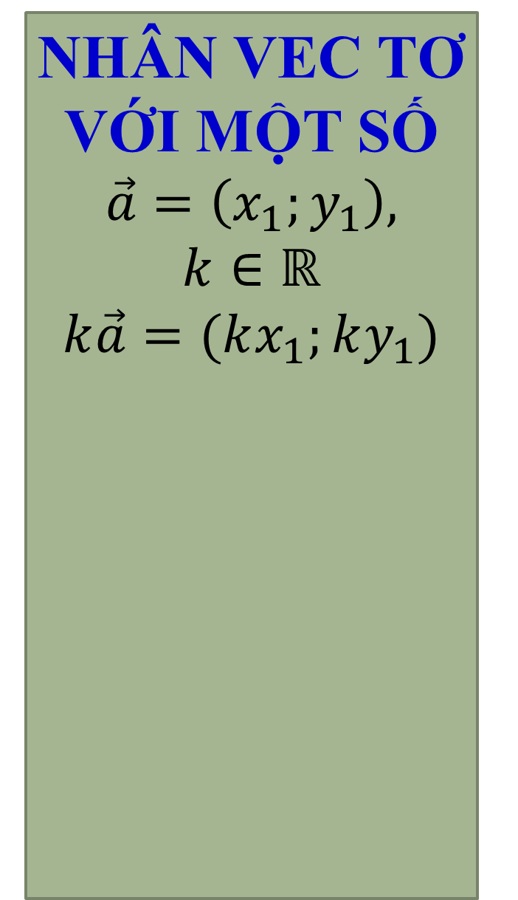
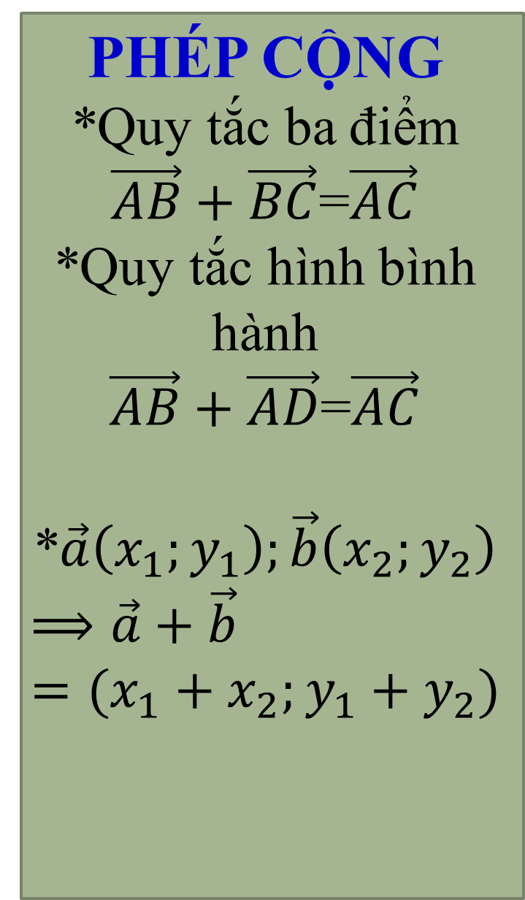
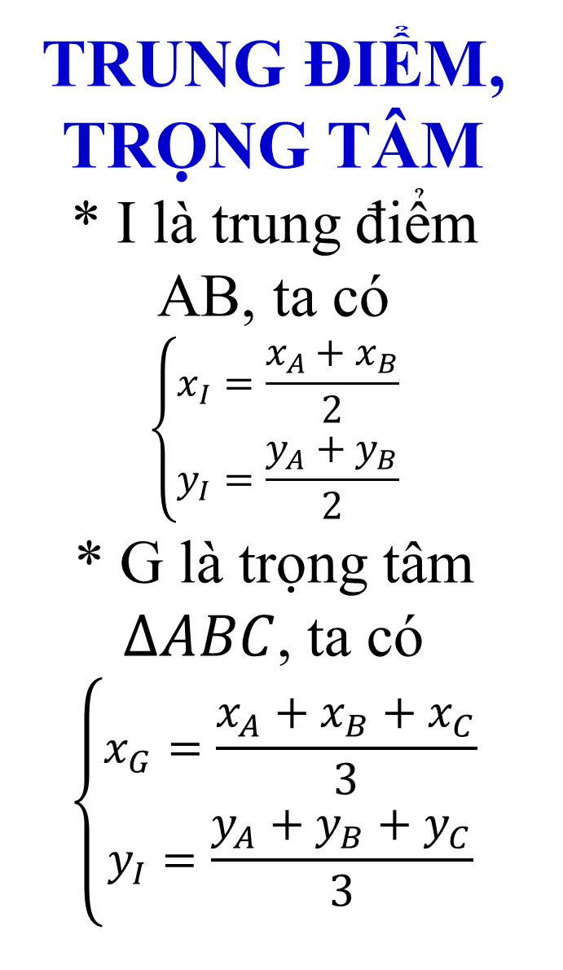
A
ÔN TẬP LÝ THUYẾT
VEC TƠ
*Là đoạn thẳng có hướng
A$\left(x_{A};y_{A}\right);B\left(x_{B};y_{B}\right);C(x_{C};y_{C})$
$$⟹\vec{AB}(x_{B}−x_{A};y_{B}−y_{A})$$
CÁC PHÉP TOÁN VEC TƠ
PHÉP CỘNG
*Quy tắc ba điểm
$\vec{AB}+\vec{BC}$=$\vec{AC}$
*Quy tắc hình bình hành
$\vec{AB}+\vec{AD}$=$\vec{AC}$
*$\vec{a}\left(x_{1};y_{1}\right);\vec{b}\left(x_{2};y_{2}\right)$
$$⟹\vec{a}+\vec{b}=(x_{1}+x_{2};y_{1}+y_{2})$$
TRUNG ĐIỂM, TRỌNG TÂM
* I là trung điểm AB, ta có
$$\left\{\begin{aligned}x_{I}=\frac{x_{A}+x_{B}}{2} \\ y_{I}=\frac{y_{A}+y_{B}}{2}\end{aligned}\right.$$
* G là trọng tâm $∆ABC$, ta có
$$\left\{\begin{aligned}x_{G}=\frac{x_{A}+x_{B}+x_{C}}{3} \\ y_{I}=\frac{y_{A}+y_{B}+y_{C}}{3}\end{aligned}\right.$$
NHÂN VEC TƠ VỚI MỘT SỐ
$$\vec{a}=\left(x_{1};y_{1}\right),$$
$$k∈ℝ$$
$$k\vec{a}=(kx_{1};ky_{1})$$
VEC TƠ CÙNG PHƯƠNG
$\vec{a}=\left(x_{1};y_{1}\right)$,
$\vec{b}=\left(x_{2};y_{2}\right)$ cùng phương
$⟺\vec{a}=k\vec{b}$
$$⟺\left\{\begin{aligned}x_{1}=kx_{2} \\ y_{1}=ky_{2}\end{aligned}\right.$$
*$A,B,C$thẳng hàng
$$⟺\vec{AB}=k\vec{AC}$$
VEC TƠ BẰNG NHAU
$\vec{a}=\left(x_{1};y_{1}\right)$,
$\vec{b}=\left(x_{2};y_{2}\right)$ $\vec{a}=\vec{b}$
$$⟺\left\{\begin{aligned}x_{1}=x_{2} \\ y_{1}=y_{2}\end{aligned}\right.$$
VEC TƠ ĐỐI NHAU
$$\left\{\begin{aligned}\vec{a},\vec{b} ngược hướng \\ \left|\vec{a}\right|=\left|\vec{b}\right|\end{aligned}\right.$$
VEC TƠ KHÔNG
$$\vec{AA}=\vec{0}$$
$$\left|\vec{0}\right|=0$$

Slide 3
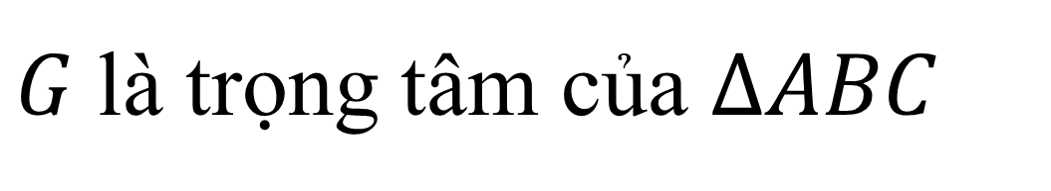
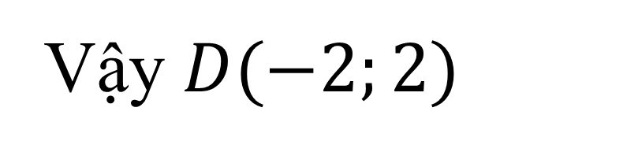
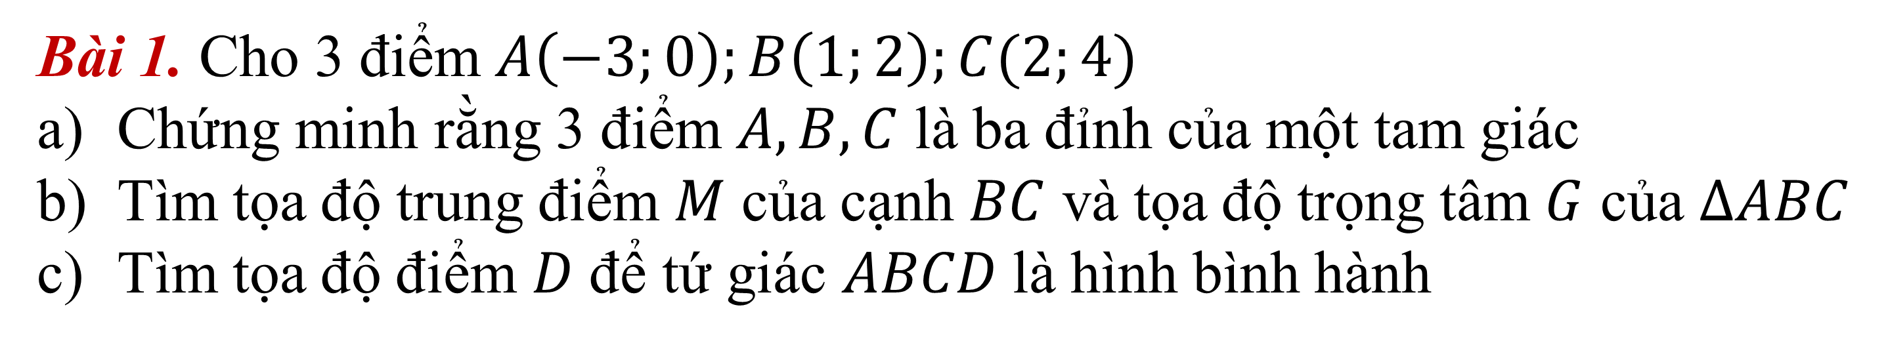

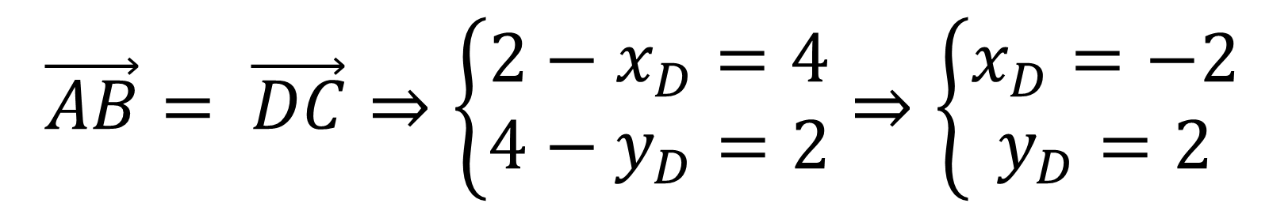
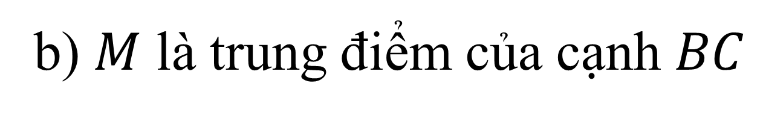
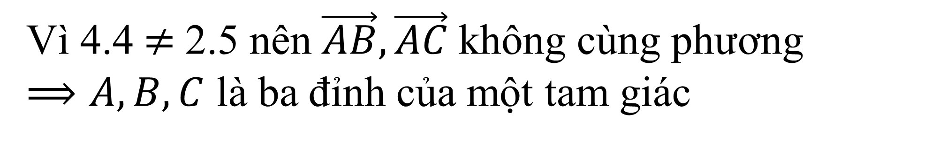
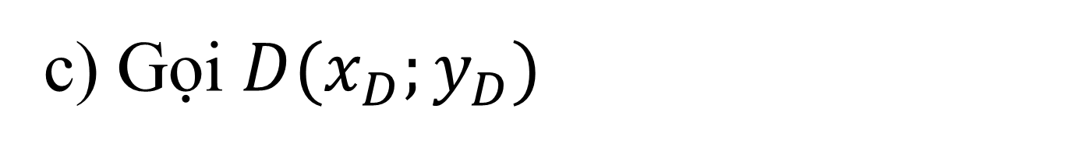
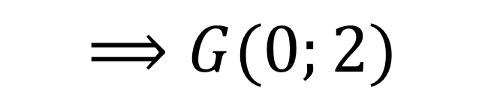
B
BÀI TẬP
BÀI TẬP TỰ LUẬN
B
C
Bài 1. Cho 3 điểm $A\left(−3;0\right);B\left(1;2\right);C(2;4)$
Chứng minh rằng 3 điểm $A, B, C$ là ba đỉnh của một tam giác
Tìm tọa độ trung điểm $M$ của cạnh $BC$ và tọa độ trọng tâm $G$ của $∆ABC$
Tìm tọa độ điểm $D$ để tứ giác $ABCD$là hình bình hành
A
D
Bài giải
c) Gọi $D(x_{D};y_{D})$
a) $\vec{AB}=\left(4;2\right); \vec{AC}=(5;4)$
$\vec{AB}=\left(4;2\right); \vec{DC}=({2−x}_{D};4−y_{D})$
Vì 4.4 $≠$2.5 nên $\vec{AB},\vec{AC}$không cùng phương
$⟹A, B, C$ là ba đỉnh của một tam giác
$$\vec{AB}= \vec{DC}⇒\left\{\begin{aligned}{2−x}_{D}=4 \\ {4−y}_{D}=2\end{aligned}\right.⇒\left\{\begin{aligned}x_{D}=−2 \\ y_{D}=2\end{aligned}\right.$$
$$⟹M(\frac{3}{2};3)$$
b) $M$ là trung điểm của cạnh $BC$
Vậy $D(−2;2)$
$G$là trọng tâm của $∆ABC$
$$⟹G(0;2)$$

Slide 4

BÀI TẬP TỰ LUẬN
Bài 2. Cho lục giác đều ABCDEF và O là tâm. Chứng minh:
$$\vec{OA}+\vec{OC}+\vec{OB}=\vec{EB}.$$
Bài giải
Ta có OABC là hình bình hành.
O là trung điểm của

Slide 5
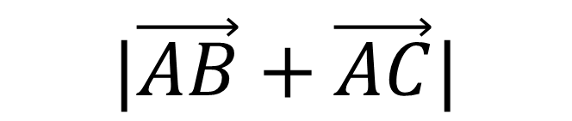
BÀI TẬP TỰ LUẬN
Bài 3. Cho tam giác ABC đều cạnh a. Khi đó hãy tính:
$$|\vec{AB}+\vec{AC}|$$
Bài giải
Gọi H là trung điểm của BC
Suy ra
Ta lại có
Vậy

Slide 6
BÀI TẬP TỰ LUẬN
Bài 4. Cho tam giác ABC có M thuộc cạnh BC sao cho CM = 2MB và I là trung điểm của AB. Hãy phân tích $\vec{IM}$ theo 2 vec tơ $\vec{AB} và \vec{AC}$.
Bài giải
Ta có
Vậy

Slide 7
BÀI TẬP TỰ LUẬN
Bài 5. Trong mặt phẳng tọa độ Oxy, cho tam giác MNP có M(1; -1), N(5; -3) và P thuộc trục Oy, trọng tâm G của tam giác nằm trên trục Ox. Tìm tọa độ điểm P.
Bài giải
Ta có: P thuộc trục
, G nằm trên trục
G là trọng tâm tam giác MNP nên ta có
Vậy

Slide 8
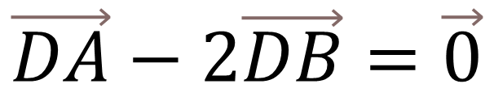
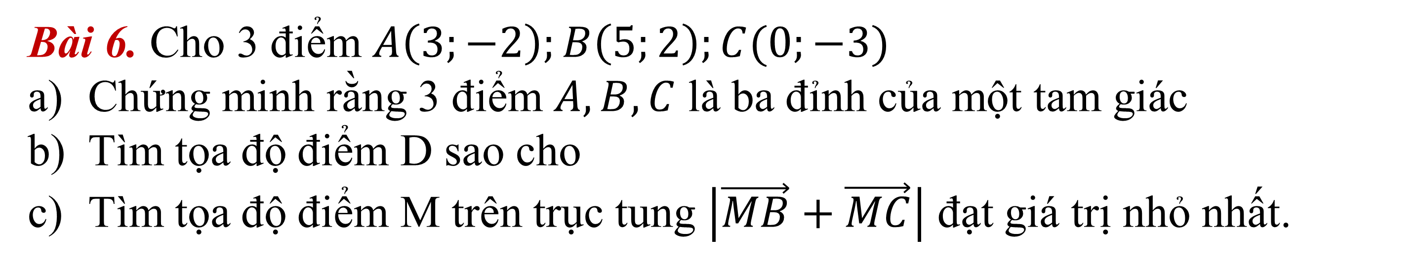
BÀI TẬP TỰ LUẬN
Bài 6. Cho 3 điểm $A\left(3;−2\right);B\left(5;2\right);C(0;−3)$
Chứng minh rằng 3 điểm $A, B, C$ là ba đỉnh của một tam giác
Tìm tọa độ điểm D sao cho
Tìm tọa độ điểm M trên trục tung $\left|\vec{MB}+\vec{MC}\right|$ đạt giá trị nhỏ nhất.
$$\vec{DA}−2\vec{DB}=\vec{0}$$
Bài giải
Notes:
.Nên đảo lại tử mẫu giống SGK cho HS dễ theo dõi. Chỗ nhận xét chưa đúng . Phải thay là “ Thương ….” như sách giáo khoa.
Số phức nghịch đảo không được kí hiệu là $z^{−1}$.

Slide 9
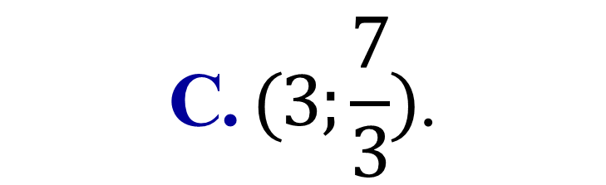
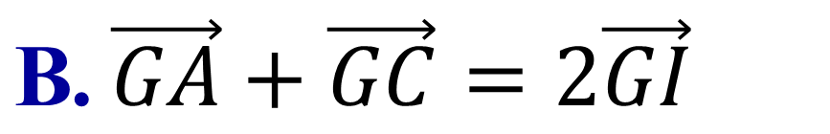
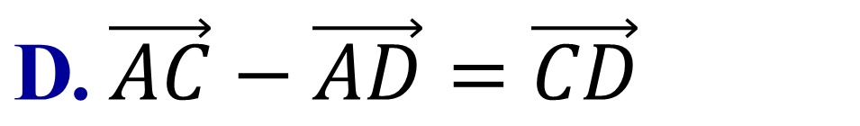



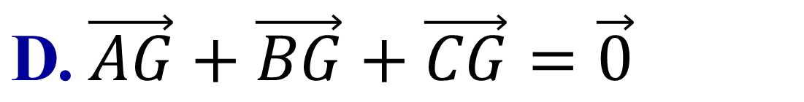

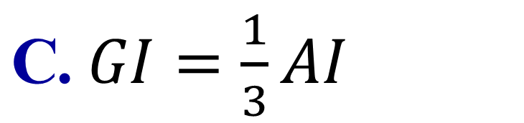

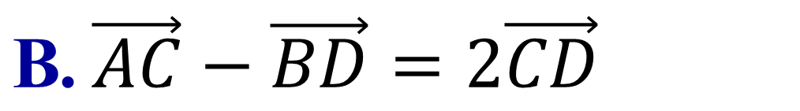




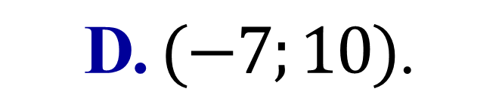
BÀI TẬP TRẮC NGHIỆM
Câu 1. Cho $∆ABC$, điểm $I$ là trung điểm của $BC$. Điểm $G$ có tính chất nào sau đây thì $G$ là trọng tâm của $∆ABC$
$\text{C}\text{.}$ $GI=\frac{1}{3}AI$
$\text{D}\text{.}$ $\vec{AG}+\vec{BG}+\vec{CG}=\vec{0}$
$\text{A}\text{.}$ $GA=2GI$
$\text{B}\text{.}$ $\vec{GA}+\vec{GC}=2\vec{GI}$
D
Câu 2. Cho hình bình hành $ABCD$. Đẳng thức nào sau đây đúng?
$\text{A}\text{.}$ $\vec{AC}+\vec{BC}=\vec{AB}$
$\text{B}\text{.}$ $\vec{AC}−\vec{BD}=2\vec{CD}$
$$\text{C}\text{.} \vec{AC}+\vec{BD}=2\vec{BC}$$
$\text{D}\text{.}$ $\vec{AC}−\vec{AD}=\vec{CD}$
C
Câu 3. $\text{Trong} \text{m}\text{ặ}\text{t} \text{ph}\text{ẳ}\text{ng} \text{t}\text{ọ}\text{a}\text{ độ} Oxy, cho A\left(5;2\right),B(10;8)$. Tọa độ của vectơ $\vec{AB}$là
$$\text{A}\text{. }(15;10)\text{.}$$
B
$$\text{C}\text{.} (2;4)\text{.}$$
$$\text{D}\text{.} (50;16)\text{.}$$
$$\text{B}\text{.} (5;6)\text{.}$$
Câu 4. Cho hình bình hành ABCD, biết tọa độ của $A\left(3;5\right),B\left(1;−2\right);C(5;3)$. Tọa độ đỉnh D của hình bình hành là
$$\text{A}\text{. }(1;0)\text{.}$$
B
$$\text{C}\text{.} (3;\frac{7}{3})\text{.}$$
$$\text{B}\text{. }(7;10)\text{.}$$
$$\text{D}\text{.} (−7;10)\text{.}$$
Notes:
Giữ lại từ các hiệu ứng 4. Các hiệu ứng dùng đồng nhất từ trái sang phải.
Viết $\overline{z}$ sai ở hiệu ứng 5.
Tách hiệu ứng 6 thảnh 2 hiệu ứng.

Slide 10



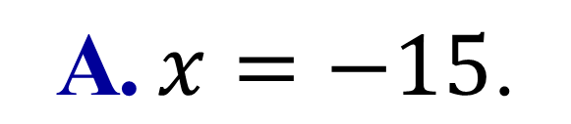
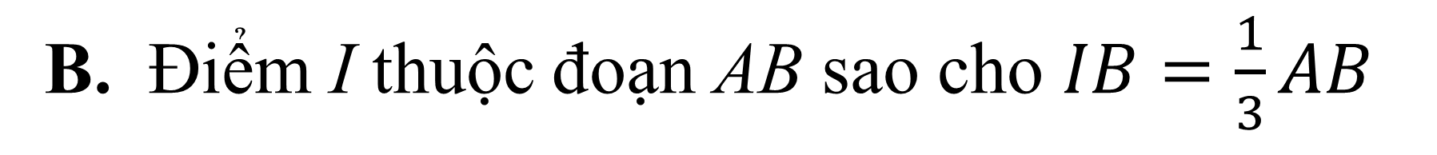
BÀI TẬP TRẮC NGHIỆM
Câu 5. Cho $\vec{a}=\left(x;2\right), \vec{b}=\left(−5;1\right), \vec{c}=(x;7)$. Vecto $\vec{c}=2\vec{a}+3\vec{b}$ nếu
$$\text{A}\text{. }x=−15\text{.}$$
$$\text{B}\text{.} x=3$$
$$\text{C}\text{.} x=5\text{.}$$
D
$$\text{D}\text{.} x=15$$
Câu 6. Cho hai điểm A và B. Tìm điểm I sao cho $\vec{IA}+2\vec{IB}=\vec{0}$
A.
Điểm I ngoài đoạn AB sao cho $IB=\frac{1}{3}AB$
B. Điểm I thuộc đoạn AB sao cho $IB=\frac{1}{3}AB$
B
C.
Điểm I là trung điểm đoạn AB.
D. Điểm I nằm trên đường thẳng AB và $IB=\frac{1}{3}AB$
Câu 7. Trong các cặp vectơ sau, cặp vectơ nào không cùng phương?
A.
B.
C.
D
D.
Notes:
Giữ lại từ các hiệu ứng 4. Các hiệu ứng dùng đồng nhất từ trái sang phải.
Viết $\overline{z}$ sai ở hiệu ứng 5.
Tách hiệu ứng 6 thảnh 2 hiệu ứng.

Slide 11




BÀI TẬP TRẮC NGHIỆM
Câu 8. Cho hai vectơ $\vec{u}=\left(3;−2\right) và \vec{ v}=\left(1;6\right).$Khẳng định nào sau đây là đúng?
A.
ngược hướng.
B.
cùng phương.
C.
cùng hướng.
C
D.
cùng phương.
Câu 9. Cho đoạn thẳng AB. Hình nào sau đây biểu diễn điểm I sao cho
A.
B.
C
C.
D.
Notes:
Giữ lại từ các hiệu ứng 4. Các hiệu ứng dùng đồng nhất từ trái sang phải.
Viết $\overline{z}$ sai ở hiệu ứng 5.
Tách hiệu ứng 6 thảnh 2 hiệu ứng.

